Slide 1
TRÉNINKOVÁ PRACOVNÍ MÍSTA
Jakub Šlajs
Česká asociace streetwork, o.s.
www.streetwork.cz
Evropský sociální fond, Praha a EU:
Investujeme do vaší budoucnosti

Slide 2
ČAS
Česká asociace streetwork, o.s. (*1997)
Sdružuje a zastřešuje nízkoprahové sociální služby v celé ČR (třetina NZDM v ČR, šestina sociální služeb založená na metodě kontaktní práce)
Podpora kvality, vysoký vstupní práh
www.streetwork.cz
Mezinárodní spolupráce
Zavádění inovací

Slide 3
kvalita
Je klíčovým nástrojem ČAS, který garantuje kvalitu služeb svých členů
Cílem je vyjít ze standardů a překročit je směrem k hodnocení dobré praxe v přímé práci s klienty
ČAS se zabývá etickými problémy ve službách
Sdílení dobré praxe
Komplexní vzdělávání
Podpora členů u veřejné správy

Slide 4
inovace
Mobilní terénní práce – finančně a metodicky zajišťujeme provoz mobilní terénní práce
Streetwork on-line – www.jdidoklubu.cz
Tréninkové zaměstnávání – provozujeme Restart Shop – obchod s darovaným zbožím a finančně podporujeme dalších 6 po celé ČR

Slide 5
porod
Hlavní potřeba skloubení TPM a obchodu
Vlastní nejistota zda charity shop je „to pravé“
Streetwork, jako práce s uživateli drog
Důvěra politiků

Slide 6
Restart Shop
5.5.2014 otevíráme Restart Shop
„dobročinný obchod s darovaným zbožím na podporu služeb pro mládež“
Sbírkové akce
Soutěže pro zákazníky
facebook, TV, sklady, komise

Slide 7
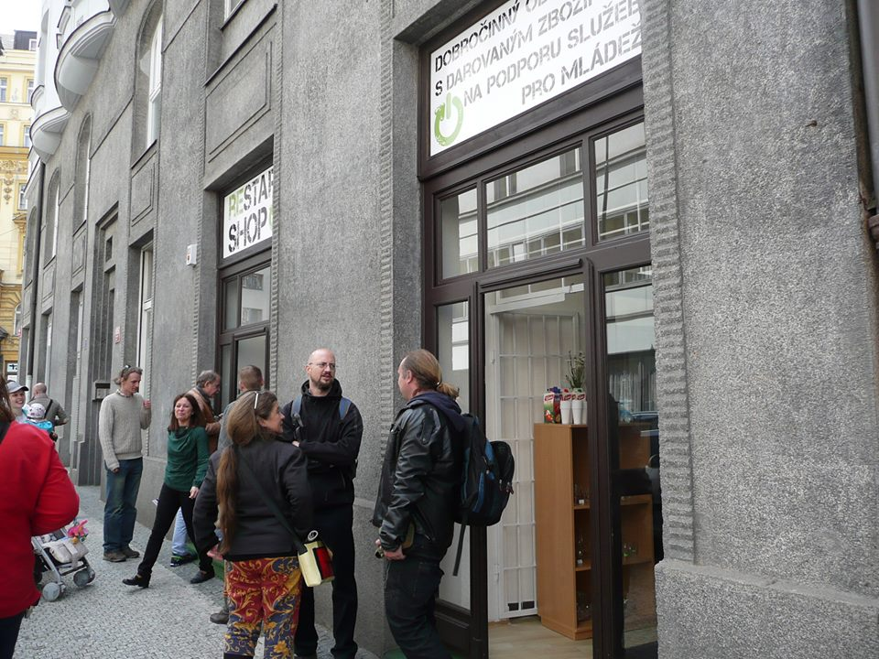
Restart Shop

Slide 8
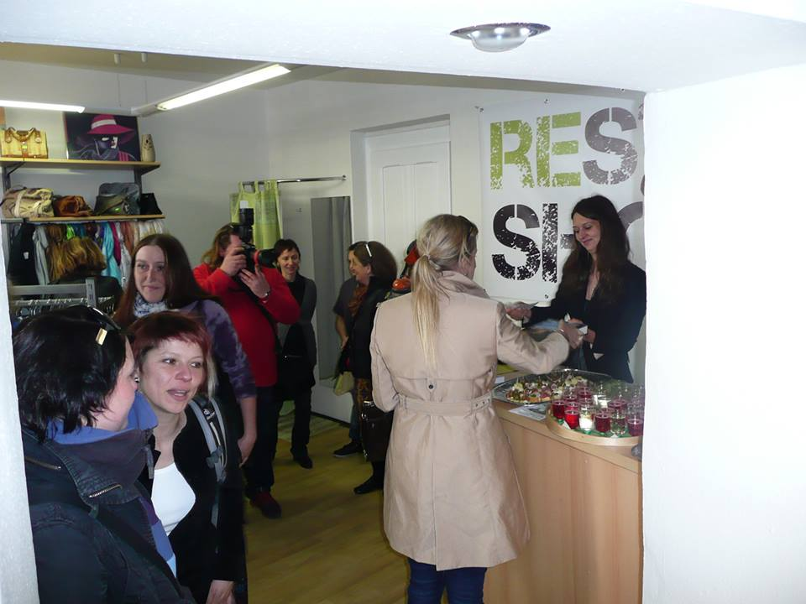
Restart Shop

Slide 9
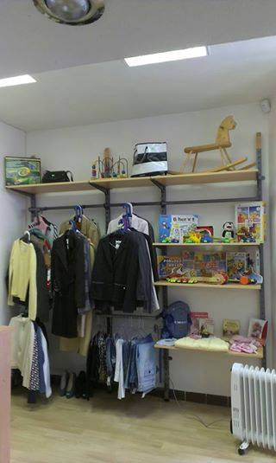
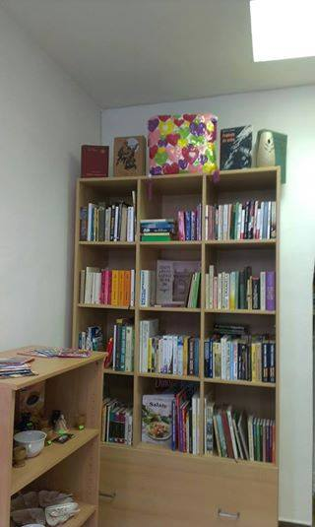
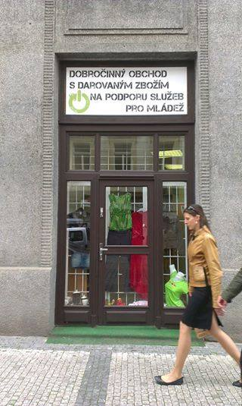
Restart Shop

Slide 10
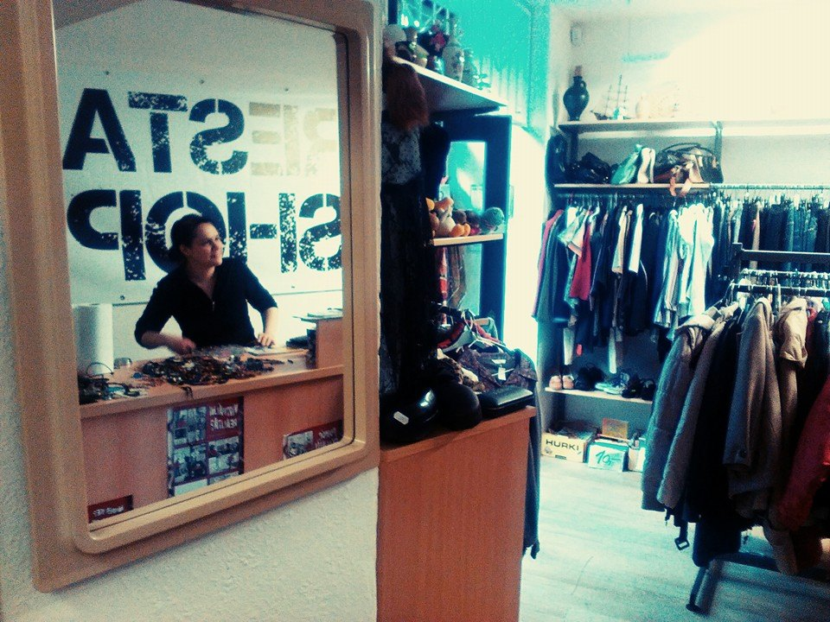
Restart Shop

Slide 11
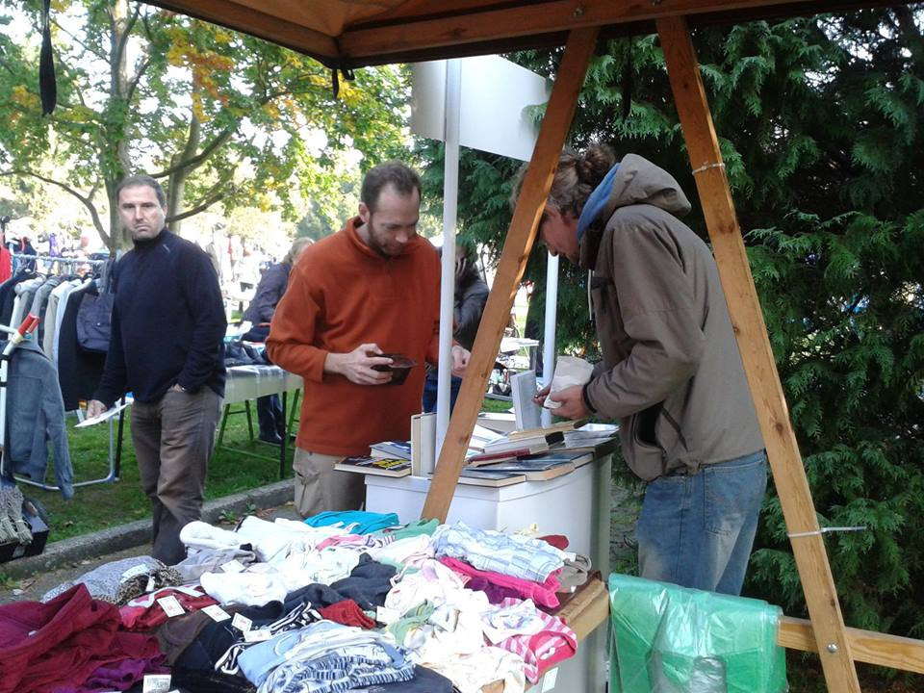
Restart Shop

Slide 12
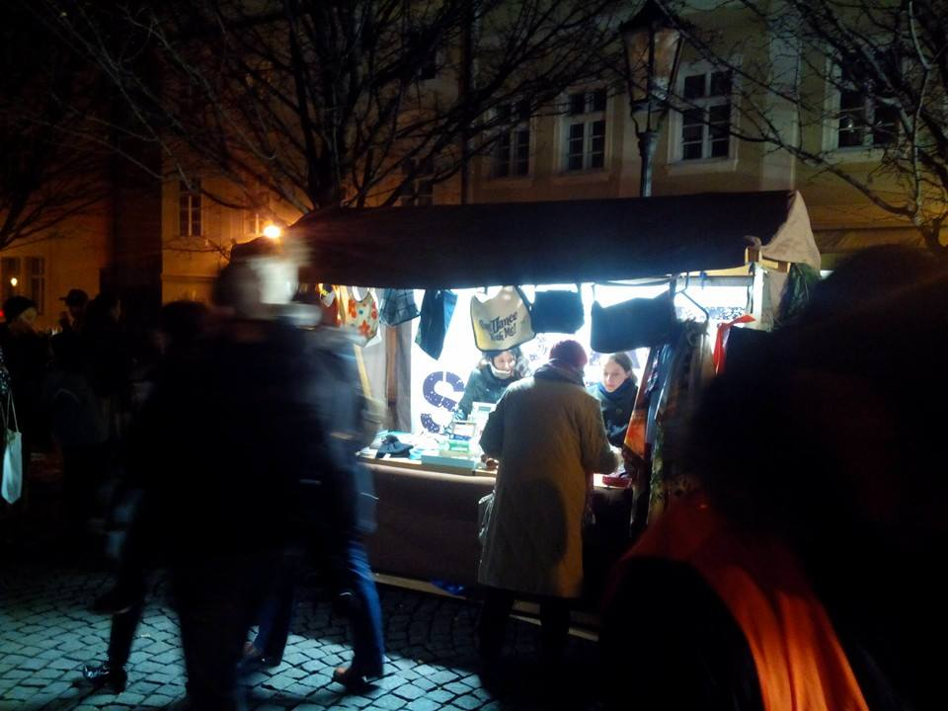
Restart Shop

Slide 13
cíle
Tréninkové zaměstnávání pro mladé
Cílem je nabídnout restart, šanci na první pracovní zkušenost pro mladé lidi, kteří předčasně ukončili vlastní vzdělávání.
Podpora nízkoprahových služeb
Cílem je vytvořit funkční fundraisingový nástroj pro nízkoprahové služby a jejich klienty.

Slide 14
tréninkové Pracoviště
Strukturovaně rozvíjí kompetence stanovené náplní práce v jednotlivých oblastech
Podpora při hledání následného zaměstnání
Pracovní profilace, hledání práce na internetu, psaní CV, výběrová řízení
Souběžně individuální podpora od NZDM
Grantová podpora Restart

Slide 15
pracovní smlouva
Kontrakt na 6 měsíců
Úvazek 0,5
Práce obden
Nástupní plat 5.000Kč
Požadavky: cílová skupina, zapojení NZDM, TP
Nejlépe od 18 let
Slušné vystupování

Slide 16
kompetence
Úklid, třídění a likvidace odpadu
Zboží, přejímka, třídění, čištění, příprava k prodeji, aranžování…
Dárce, komunikace s dárcem, předání informací o výtěžku a o procesu třídění zboží
Zákazník, oslovení, komunikace se zákazníkem, nabídka zboží
Pokladna, účtování, storna, denní výjezdy
Cena, stanovování ceny, vyhledávání alternativ, práce s procenty
Inventura, kontrola skladu,
Obchod, samostatné vedení obchodu

Slide 17
AR kontrakt
Aktivizačně - Rozvojový kontrakt
Je ústní kontrakt, který je založený na principech individuální sociální práce.
Pracujeme s pojmy jako vztah, osobní autorita, lítost, reflexe
Má rámcové okruhy (nabídku) s optimálními cíly

Slide 18
rámcové okruhy
osobní situace
problémové chování, osobní doklady, co doma, v partnerství, trestná činnost, přestupky, pokuty MHD…
příprava na vzdělávání
doučování, procvičování, nabídka kurzů, individuální rozvoj dovedností
profesní rozvoj a kariérní poradenství
osobní profil , specializace, následné uplatnění
ekonomická situace
hospodaření a plánování, dluhy na pojištění, pomoc s dávkovými systémy
zdravotní situace
zajištění lékaře, sexuální osvěta, zneužívání alkoholu, tabáku a omamných a psychotropních látek

Slide 19
plánování
Pořizují se individuální záznamy o průběhu poskytování služby TPM, včetně průběhu hodnocení
Průběžné konzultace týmu
Zapojování dalších institucí
Měsíční schůzky AR asistent, zaměstnanec, manažer, pracovník NZDM

Slide 20
rozvoj a vize
Letos rozšíření o pračku a sušičku
Dosáhnou zisku více než na polovinu nákladů
Rozvoj internetového prodeje
Spolupráce s dalšími neziskovkami
Prezentace využití zisku

Slide 21
sdílení
Potřeba sdílet zkušenosti s poskytovateli nízkoprahového, nultého, nebo tréninkového zaměstnání.
Přesvědčujeme se, že práce je přirozený nástroj inkluze a budoucnosti sociálních služeb

Slide 22
GPR
Z prvního roku rozdělujeme 100.000,00Kč, které Restart Shop vydělal.
Zaměřujeme se na individuální podporu klientů nízkoprahových služeb
Vzdělávání
Zaměstnávání
Další aktivizace k inkluzi
- Od 1.4.2015 je GPR průběžná otevřená výzva

Slide 23
podmínky GPR
Uživatel, pro kterého je GPR žádána, musí službu užívat kontinuálně, zpravidla po dobu nejméně jednoho roku.
Osobní cíle klienta, sociální práce zařízení a podpora GPR musí být ve vzájemném vztahu.
Maximální výše GPR je 20.000,00Kč pro jednoho uživatele.
Zařízení zpracuje závěrečnou zprávu v podobě scénáře komixu o práci s klientem a využití GPR.

Slide 24
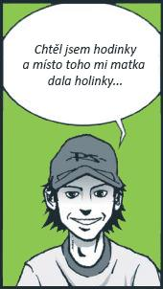
David, 19 let
...otec na mě furt řve, tak občas kouřim...
romská rodina, žije v Praze
nejstarší ze tří sourozenců
studuje, doma je v roli “starej se sám a pracuj”
nemá peníze, chce dochodit školu (je v 3. ročníku) a pracovat (vydělávat peníze)
doma nemá žádné soukromí

Slide 25
David, 19 let
občas s kamarády užívá marihuanu a alkohol
zvažuje ukončit školu, potřebuje peníze, matka přišla o práci
ze strany streetworkerů dostává podporu a nabídku chodit do klubu, povídat si o svých tématech
… chodím na brigády, peníze pak dám mámě...

Slide 26
David, 19 let
chodí do klubu za zábavou a s pracovníky řeší své priority, vztah s přítelkyní, školu
přítelkyně otěhotněla s jiným klukem, rozešli se
školu dokončí za 10 měsíců, práci může začít hledat už teď
Lucčiny rodiče říkají, že mám na víc, než na sklenáře

Slide 27
David, 19 let
v NZDM vyhledávají nabídky na internetu, David má brigádu v oboru, baví ho to
kdyby měl řidičský průkaz, mohl by po škole nastoupit za slušný plat.
požádají o podporu Restart :)
kdybych měl řidičák, měl bych místo po škole hned...

